Slide 1
풀스택 개발자를 위한 웹퍼블리싱
Webpublishing For Fullstack Developer
20210930
Dosun, Kim
Notes:
슬라이드 노트

Slide 2
STEP 1 학습 로드맵 및 개요
Notes:
슬라이드 노트

Slide 3
학습 로드맵 및 개요
Hello, Web!
1
학습 로드맵 및 개요
웹트랜드 / 웹퍼블리싱 역할 / 웹표준 접근성 / 환경구성
월드 와이드 웹 (World Wide Web, WWW, W3) 인터넷에 연결된 컴퓨터를 통해 사람들이 정보를 공유할 수 있는 전 세계적인 정보 공간을 말한다.
간단히 웹(the Web)이라 부르는 경우가 많다.
인터넷에서 HTTP 프로토콜, 하이퍼텍스트, 형식 등을 사용하여 그림과 문자를 교환하는 전송 방식을 말하기도 한다.
2
HTML5와 CSS3 이해
기본용어 정리 / 엘리먼트의 이해 및 활용 / 실습
3
레이아웃 구성과 속성활용 1
레이아웃별 컴포넌트 제작 ( 메뉴 / 컨텐츠 / 폼 / 테이블 )
4
레이아웃 구성과 속성활용 2
레이아웃별 컴포넌트 제작 ( 슬라이드 / 팝업 / 트리 / JS )
5
적응형 및 반응형 대응하기
<meta name=”viewport”> / Media Queries 3-4
6
오픈소스 및 라이브러리 활용
Chart / Jqcloud / Bootstrap / Vue

Slide 4
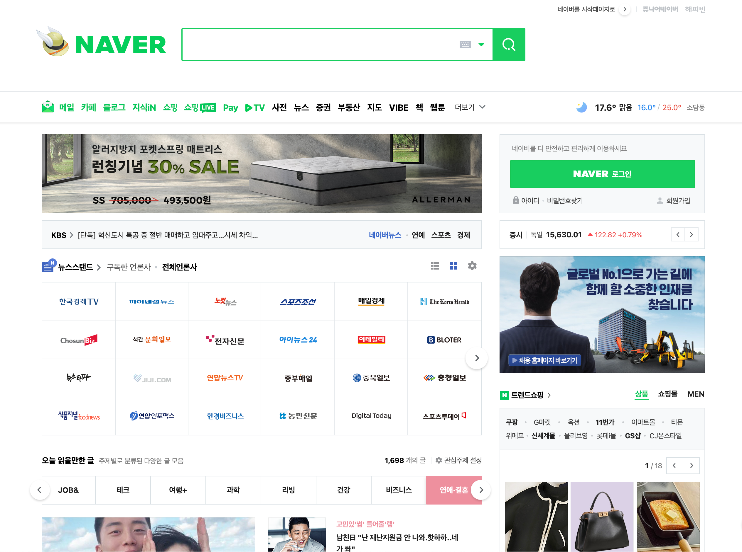
웹 제작의 과정
웹페이지를 만들기
위해서는...
웹기획
1
웹 기획
클라이언트 요구사항을 화면에 구성 및 설계 (스토리보드, 화면정의서)
웹디자인
2
웹 디자인
웹문서 제작을 위해서 화면정의서 기반 으로 그래픽을 재구성(UI/UX 디자인)
3
웹 개발
웹개발
제작된 웹 문서를 동적으로 구현
(프론트엔드 / 백엔드)

Slide 5
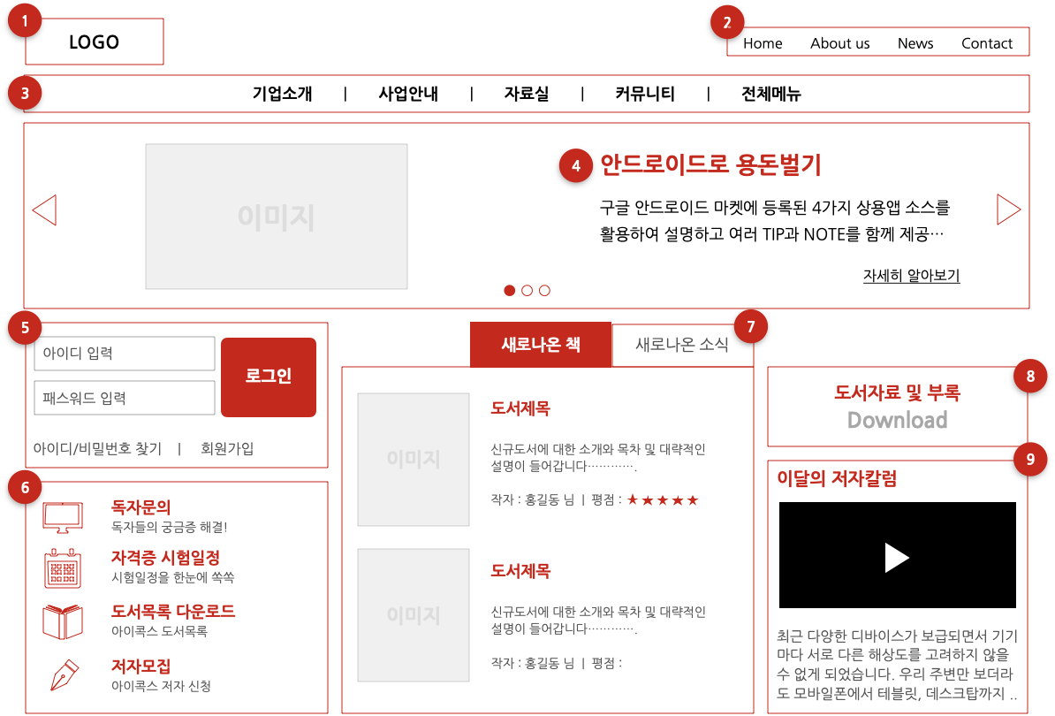





웹 기획자의 역할
웹기획
화면ID | Main00 | 화면명 | Main | 비고(설명)
화면설명 | 메인페이지 화면구성
❶ 회사로고
❷ 상단링크
: Home, Abour us, News,
Contact
❸ 메인메뉴
: 기업소개, 사업안내, 자료실,
커뮤니티, 전체메뉴 링크
❹ 메인비쥬얼
: 소개하는 이미지와 내용설명
및 슬라이드 형시으로 구현
❺ 로그인
: 아이디/패스워드 찾기와 회원
가입이 가능한 페이지로 이동
❻ 링크영역
: 독자문의, 자격증시험일정,
도서목록 다운로드, 저자모집
❼ 새로나온 소식
: 새로나온 책 및 소식 탭 내용
❽ 자료 다운로드
: 도서자료 및 부록에 관련한 내용
다운로드 가능
❾ 이달의 저자칼럼
: 이달의 저자칼럼에 대한 동영상 및
내용에 대한 소개영역
Storyboard
화면정의서 / UI설계
Power
point
Power
Mockup
Balsamiq
Mockup
Kakao
Oven
AXURE

Slide 6
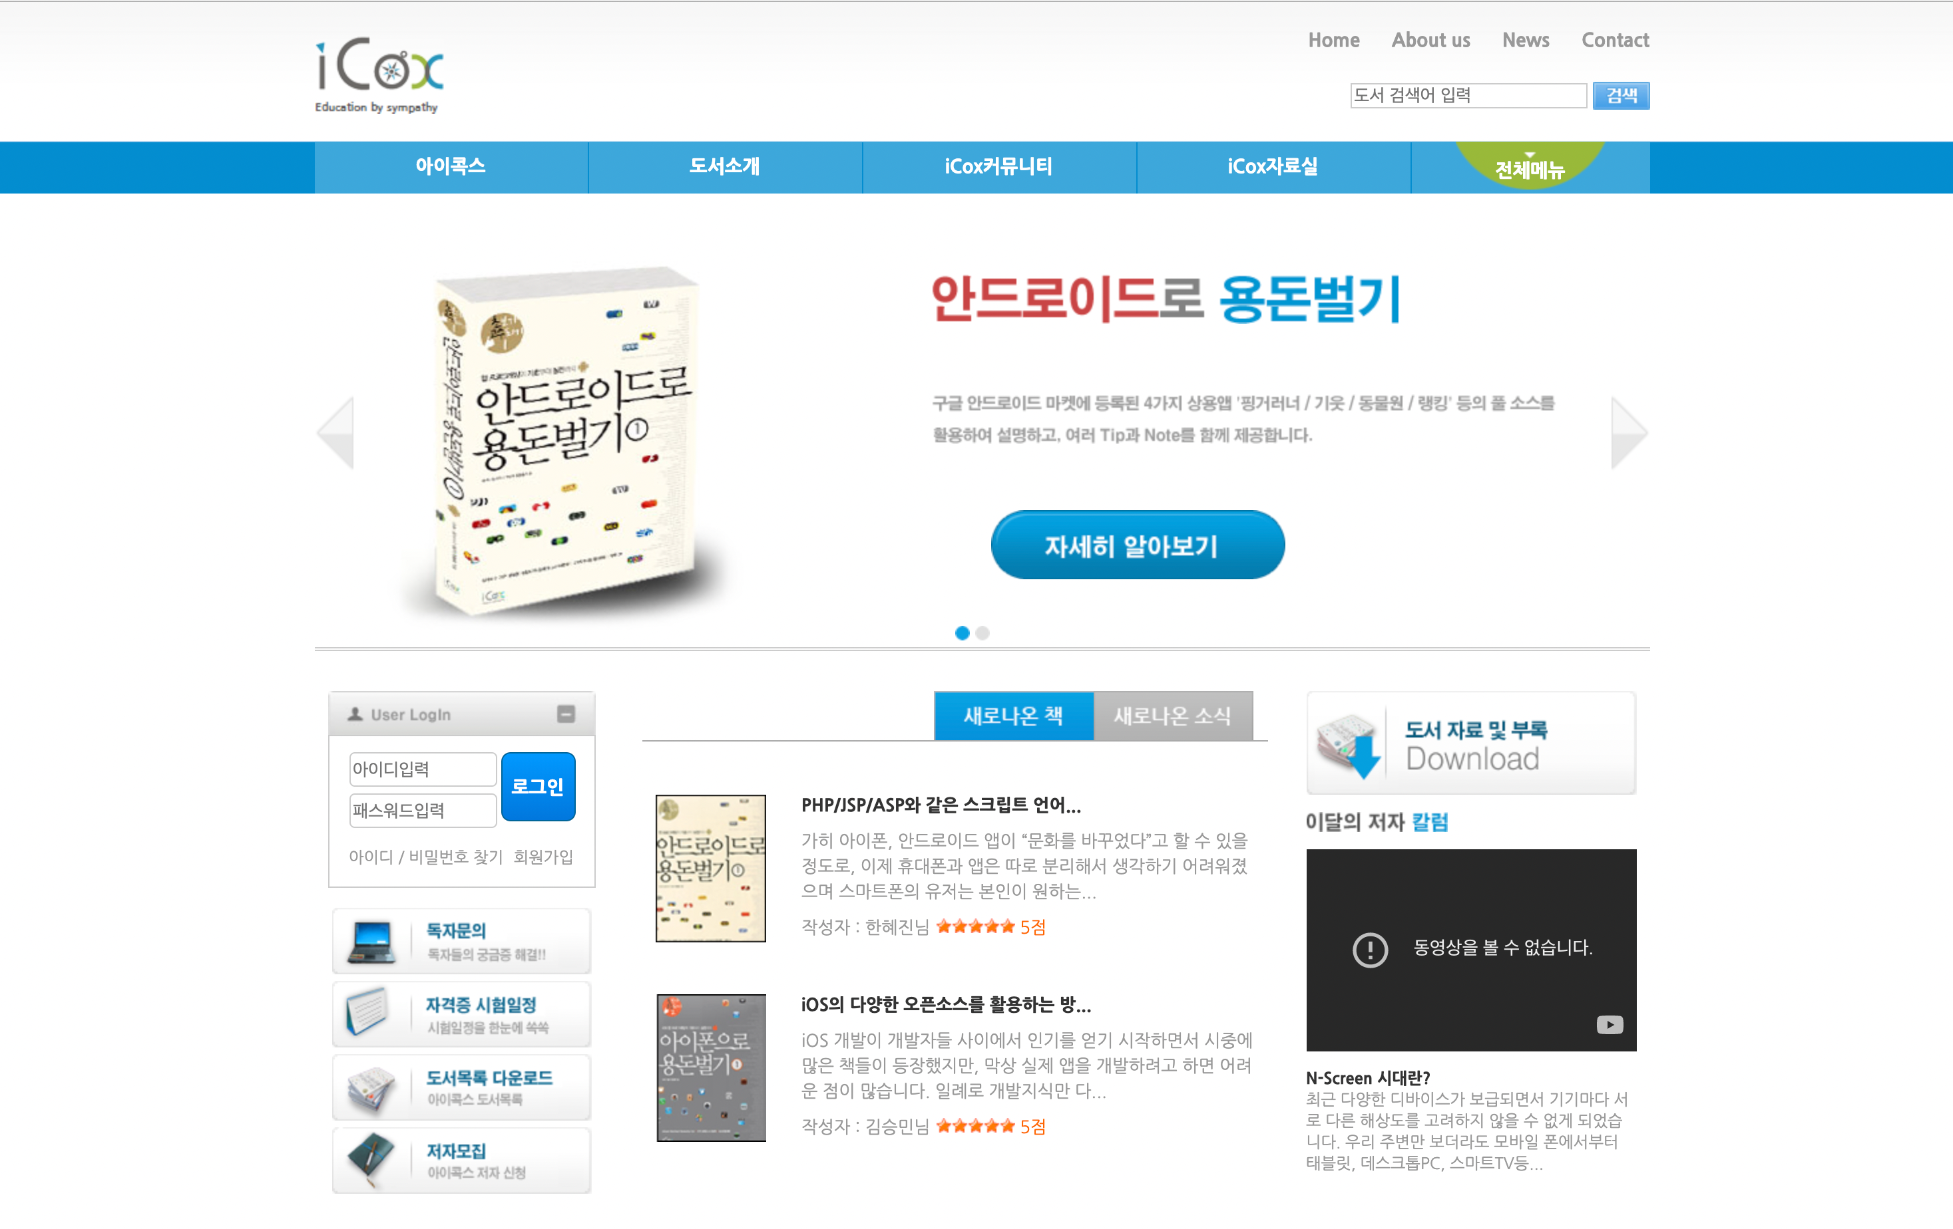





웹 디자이너의 역할
웹디자인
Design
UI/UX/CX 디자인
Photoshop illustrator XD
Sketch Figma

Slide 7
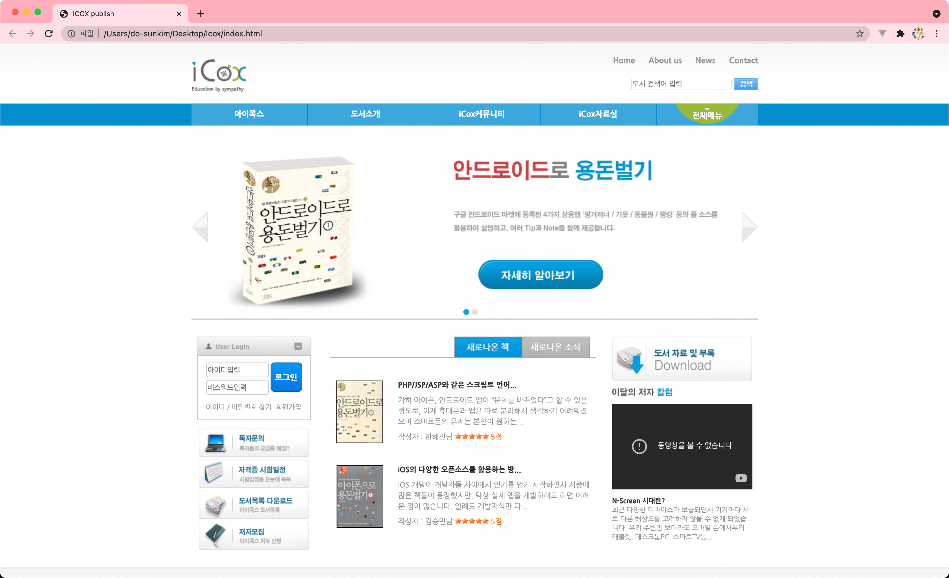
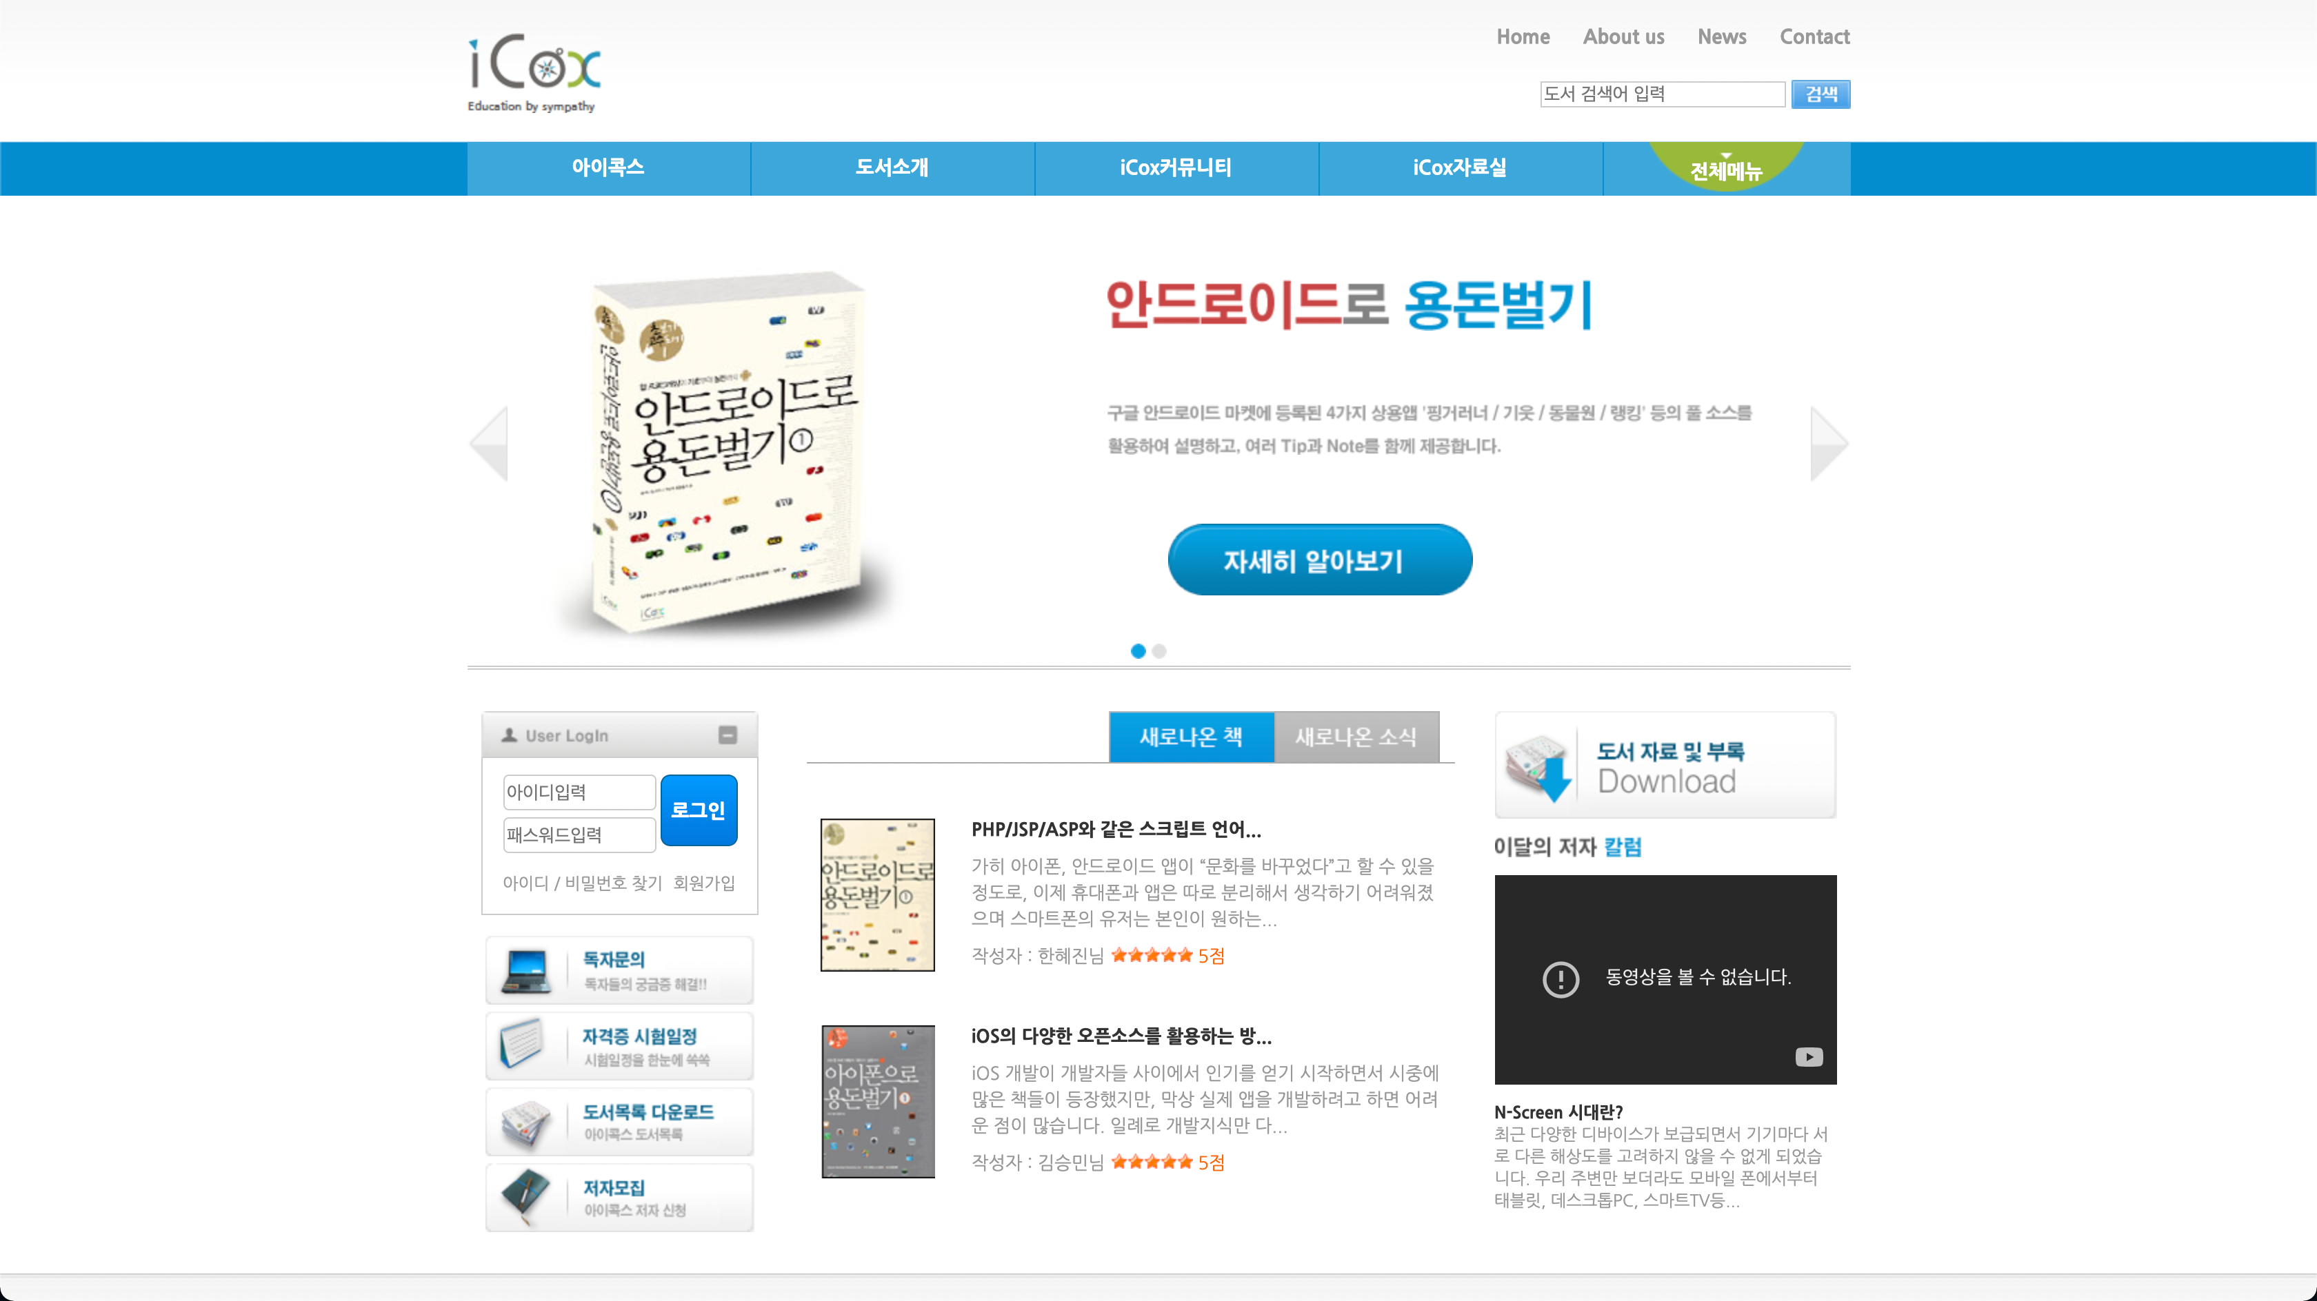




웹 개발자의 역할
웹개발
Development
프론트엔트 / 백엔드
Eclipse
Visual Studio Code
IntelliJ IDEA
Webstorm

Slide 8







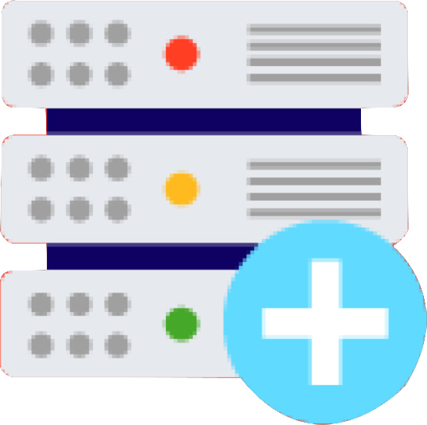




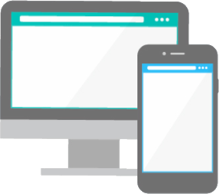




웹 퍼블리셔의 역할
Front-End
사용자에게
보여지는 영역
Back-End 사용자가 볼 수 없는 영역
기획
디자인
웹퍼블리싱 HTML + CSS
(Javascript)
Data Base
개발
Was server
Internet (www)
GET Request(요청)
GET Request(요청)
HTTP
HTTP
Response(응답)
Response(응답)
Client Browser
Web server

Slide 9
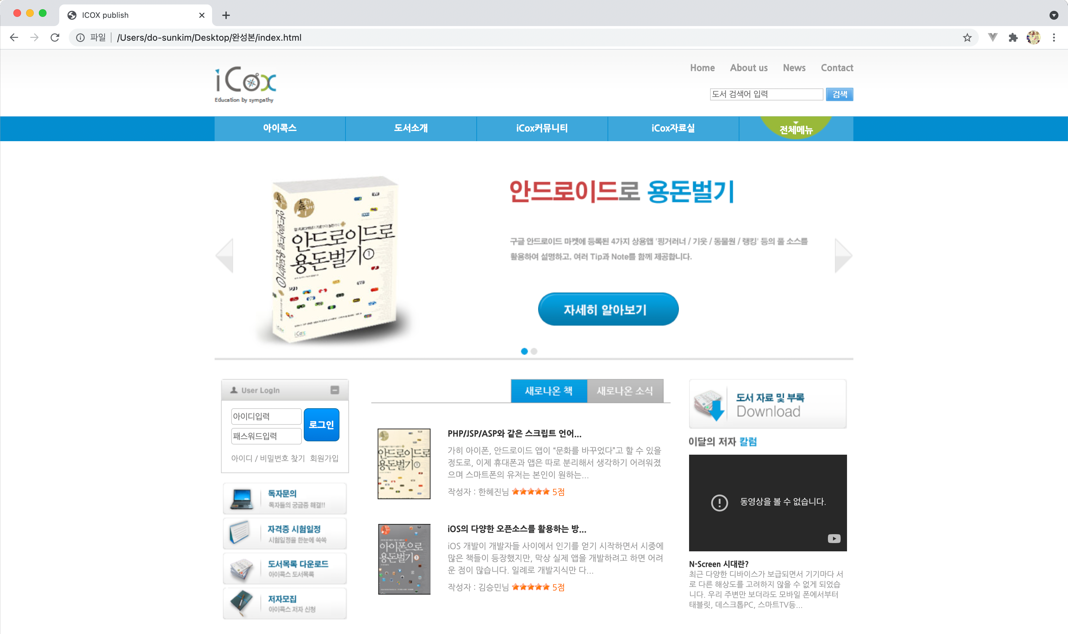



웹 퍼블리셔의 역할
웹개발
<header id="firstheader"> <div id="skip"><a href="#">본문바로가기</a></div> <h1><a href="#"><img src="images/logo.gif" alt="아이콕스 Education by sympathy" /></a></h1> <form name="sform" action="#" method="get" id="sform"> <fieldset> <legend class="skip">도서검색</legend> <label for="sbox" class="skip">도서 검색어 입력</label><input type="search" id="sbox" class="tbox" placeholder="도서 검색어 입력" /> <input type="image" class="sbtn" src="images/search.gif" alt="검색" /> </fieldset> </form> <nav id="gnb"> <h1 class="skip" >메인메뉴</h1> <ul class="gnblist"> <li class="m m1"><a class="mm" href="#">아이콕스</a> <ul> <li><a href="#">회사소개</a></li> <li><a href="#">비전</a></li> </ul> </li> <li class="m m2"><a class="mm" href="#">도서소개</a> <ul> <li><a href="#">신간도서</a></li> <li><a href="#">도서목록</a></li> </ul> </nav> </header>
header#firstheader { position:relative; width:95%; margin:0 auto; z-index:40; } h1 { width:97px; margin:0 auto;padding:15px 0; } #sform { width:98%; margin:0 auto; padding-bottom:10px; } #sform .tbox { height:22px; width:83%; border:1px solid #ccc; } #sform .sbtn { float:right; } .util { display:none; } #gnb { width:98%; margin:0 auto; } .gnblist { height:78px; border-top:2px solid #3da7db; border-bottom:2px solid #3da7db; } .gnblist li { float:left; width:50%;height:39px; background:#eee; border:1px solid #999; box-sizing:border-box; -moz-box-sizing:border-box; -webkit-box-sizing:border-box; } .gnblist li:nth-child(1) { border-left:none; border-top:none; } .gnblist li:nth-child(2) { border-top:none; border-left:none; border-right:none; } .gnblist li:nth-child(3) { border-top:none; border-left:none; border-bottom:none; } .gnblist li:nth-child(4) { border:none; } .gnblist li a.mm { float:left; padding:10px; color:#555; text-decoration:none; } .gnblist li ul { display:none; } .allmenu_view {width:100%;text-align:center; } .allmenu_view a { display:inline-block; background:url("../images/btn_allmenu.png") no-repeat center top; width:50%;height:26px; padding-top:13px; color:#fff;} #allMenu_box { width:85%; margin:0 auto; padding:10px 0 0; display:none; background:#fff; border:2px solid #369; } #allMenu_box ul { width:95%; margin:0 auto; padding-bottom:5px;} #allMenu_box ul li { width:100%; border-bottom:1px dashed #ccc ; padding:5px 0;} #allMenu_box ul li.last { border:none; } #allMenu_box ul li:after { content:""; display:block; clear:both; } #allMenu_box ul li a { font:bold 11px/1.5 "NGothicEB",Gulim; color:#555; background:#eee; float:left; width:33%; text-align:center;} #allMenu_box ul li ul { float:left; width:65%; padding:0 0 0 2%; } #allMenu_box ul li ul li { float:left; width:auto; padding:5px 5% 5px 0; border:none;}
/*주메뉴*/ var $devWidth; var $limitSize=768; $(document).ready(function() { /* 디바이스 사이즈 체크 */ $devWidth=$("body").width(); $(window).resize(function(){ $devWidth=$("body").width(); }) $(".gnblist > li > a").bind("mouseover focus",function() { if($devWidth <$limitSize) return false; $(".gnblist ul").hide(); $(this).next().show(); $(".gnblist > li > a").css({ 'height':'29px', 'background':'none' }); $(this).css('height','32px'); $(this).css('background','url("images/over_icon.gif") no-repeat center bottom'); }); $("#gnb").mouseleave(function(){ if($devWidth <$limitSize) return false; $(".gnblist ul").stop().slideUp(50); $(".gnblist > li > a").css({ 'height':'29px', 'background':'none' }); }) /*전체메뉴*/ $(".allmenu_view a").click(function(e){ e.preventDefault(); $(".allmenu_view").slideUp(10,function(){ $("#allMenu_box").slideDown("slow"); }) }); $(".all_close").click(function(e){ e.preventDefault(); $("#allMenu_box").slideUp("slow",function(){ $(".allmenu_view").slideDown(50); }) });
Publishing
출판하다
구조/틀
스타일
상호작용

Slide 10
웹 퍼블리셔의 과거와 현재
디자인 + 퍼블리셔
프레임워크 기반의 프로젝트
퍼블리셔는 디자인 툴 활용과 감각필요
프론트엔드 개발요소 축소
웹표준/접근성에 대한 기본지식 필요
1
디자이너
디자인 30%-50%
전문 퍼블리셔
프레임워크
Bootstrap, vuetify
웹개발
UI
디자인
HTML
코딩
HTML/CSS분리
HTML + CSS
웹표준/웹접근/웹호환성
Publishing
출판하다
프론트개발 + 퍼블리셔
공통 프론트엔드 기반으로 개발
디자인된 파일을 퍼블리셔가 마크업
개발자들과 원활한 소통이 매우 중요
웹표준/접근성에 대한 기본지식 필요
2
프론트엔드
프론드개발 80%
프론드엔드 개발
Javascript(JS)
인터렉티브
Hybrid app
JS
80%
HTML
20%

Slide 11



웹 표준과 웹 접근성
01
웹표준(Web standards)
W3C(World Wide Web Consortium)에서 지정한 표준안을 지켜 웹을 제작
W3C는 월드 와이드 웹을 위한 표준을 개발하고
장려하는 조직으로 팀 버너스 리를 중심으로 1994년 10월에 설립되었다. W3C는 회원기구, 정직원, 공공기관이 협력하여 웹 표준을 개발하는 국제 컨소시엄이다.
02
웹접근성(Web assessibility)
W3C 웹접근성 이니셔티브(WAI), 한국형 웹 컨텐츠 접근성 지침 2.0에 준수하여 웹을 제작
03
W3C Markup Validation - HTML(문법검사) : http://validator.kldp.org/
- CSS Validation(문법검사) : http://www.css-validator.org/validator.html.ko
- 통합검사 : https://validator.w3.org/unicorn/?ucn_lang=ko
웹호환성(Web compatibility)
웹표준 준수를 통한 브라우저 호환성 확보

Slide 12
웹 표준의 역사(HTML)
1991
HTML 1.0
SGML(Standard Generalized Markup Language)
- HTML의 근본-
SGML(Standard Generalized Markup Language)이라는 것은 문서용 마크업 언어를 정의하기 위한 메타언어이다. 즉 웹페이지가 아니라 전반적인 모든 문서들을 표현하기에 알맞는 언어로 당시
웹페이지는 지금의 화려한 웹 페이지와는 달리 텍스트정보와 간단한 이미지가 결합된 형태로 정보를 제공하는 것이 그 목적이었으므로 그 사용 용도가 조금은 심플했다.
따라서 이런 언어들을 표현하기에 알맞는 SGML이라는 언어를 가져와서 그 것을 웹에 알맞게 필요한 것만 정리한 것이 HTML이다.
1994
W3C 등장
1995
HTML 2.0
1997
HTML 4.01
1999
XHTML 1.0
2000
WHATWG 등장
현재
HTML 5

Slide 13
웹 표준의 역사(HTML)
1991
HTML 1.0
HTML 1.0 - HTML의 등장
전 세계에 처음으로 나타난 HTML의 버전은 HTML1.0이다. 이 당시에는 웹페이지 제작을 하는 사람들이 상당히 적었고, 웹을 이용하는 사람도 상당히 적었던 시기였다. 따라서 표현할 수 있는 데이터도 굉장히 제한적이었다고 한다. 거의 텍스트위주의 정보전달 목적으로 사용되었던 시기이다.
1994
W3C 등장
1995
HTML 2.0
1997
HTML 4.01
1999
XHTML 1.0
2000
WHATWG 등장
현재
HTML 5

Slide 14
웹 표준의 역사(HTML)
1991
HTML 1.0
W3C(World Wide Web Consortium)
- 웹 표준을 정의 -
팀 버너스리를 중심으로 각종 기관들이 모여서 웹의 표준을 정의하는 국제 컨소시엄이다. 처음에 등장한 HTML도 사용자가 증가함에 따라 W3C에서 서서히 표준화를 해야할 필요성을 느끼게 되고, HTML도 다양한 브라우저에서 공통적으로 표현할 수 있도록 하나의 표준을 정의하기에 이른다.
1994
W3C 등장
1995
HTML 2.0
1997
HTML 4.01
1999
XHTML 1.0
2000
WHATWG 등장
현재
HTML 5

Slide 15
웹 표준의 역사(HTML)
1991
HTML 1.0
HTML 2.0 ~ HTML 3.2
- 표준화를 위한 노력 -
팀 버너스리를 중심으로 각종 기관들이 모여서 웹의 표준을 정의하는 국제 컨소시엄이다. 처음에 등장한 HTML도 사용자가 증가함에 따라 W3C에서 서서히 표준화를 해야할 필요성을 느끼게 되고, HTML도 다양한 브라우저에서 공통적으로 표현할 수 있도록 하나의 표준을
정의하기에 이른다.
1994
W3C 등장
1995
HTML 2.0
1997
HTML 4.01
1999
XHTML 1.0
2000
WHATWG 등장
현재
HTML 5

Slide 16
웹 표준의 역사(HTML)
1991
HTML 1.0
HTML 4.01
- HTML의 안정기 -
안정된 표준의 HTML의 버전이다. 이 버전에서는 CSS(Cascading Style Sheet)로 디자인적인 요소를 구분하게 되고, HTML로는 웹페이지의 전반적인 구조만을 명시하는 것을 원칙으로 하게 된다.
하지만 W3C에서는 이제 HTML은 다양화된 웹페이지를 모두 표현하기에 기술적인 한계에 부딛혔다고 판단하고, 더이상 HTML을 발전시키지 않을 것을 공표하게 된다.
1994
W3C 등장
1995
HTML 2.0
1997
HTML 4.01
1999
XHTML 1.0
2000
WHATWG 등장
현재
HTML 5

Slide 17
웹 표준의 역사(HTML)
1991
HTML 1.0
XHTML 1.0
- W3C의 새로운 표준 -
근래 등장한 XML과 HTML을 합성하여 더 확장된 태그를 사용할 수 있으며, 문법은 정확히 지켜지지 않는다면 표현되지 않도록 문법 검사를 엄격하게 적용하였다. 이 새로운 웹의 표준이 XHTML이다.
그러나 XML(eXtensible Markup Language)은 버전과 버전사이의 하위 호환성을 지원하지 않아서 이전의 태그들로 작성된 것들이 사용되지 않을 수 있다는 문제점이 있었고, 문법이 엄격하여 습득에 어려움을 느껴 하나 둘 외면하기 시작한다.
따라서 일부 기업은 XHTML만 지원하도록 브라우저를 업데이트 했지만, 사람들은 오히려 HTML을 표현할 수 있는 구버전의 브라우저를 사용하기에 이른다. 결국 흥행에 대실패한 것이다.
1994
W3C 등장
1995
HTML 2.0
1997
HTML 4.01
1999
XHTML 1.0
2000
WHATWG 등장
현재
HTML 5

Slide 18
웹 표준의 역사(HTML)
1991
HTML 1.0
WHATWG(Web Hypertext Application Technology Working Group)
- HTML을 끌고 가려는 움직임 -
여기서 WHATWG가 등장하게 된다. W3C에서 XHTML을 표준으로 삼으려고 하자, 당시 대중적인 브라우저를 가지고 있던 기업들(Apple, Mozilla, Opera, MS는 그룹에서 빠짐)이 손을 맞잡아 HTML을 계승하는 언어를 만들기에 이른다.
표준기관이 맘에 안드니 기업들이 나서서 표준을 만드는 상황이
온 것이다. 이들은 HTML이 충분히 사용될 가치가 있다고 느끼고
그것을 그들만의 방식으로 계승하여 만들어 냈고, 이는 HTML5의
시초가 된다.
1994
W3C 등장
1995
HTML 2.0
1997
HTML 4.01
1999
XHTML 1.0
2000
WHATWG 등장
현재
HTML 5

Slide 19
웹 표준의 역사(HTML)
1991
HTML 1.0
HTML5
- 완전한 표준의 정착-
결국 W3C도 자세를 낮추고 XHTML을 표준에서 탈락시키게 되고, WHATWG에서 정의한 표준을 따르기로 한다. 결론적으로 HTML5와 CSS3가 표준으로 확정되게 되고, 지금의 HTML5 표준이 완성된 것이다.
1994
W3C 등장
1995
HTML 2.0
1997
HTML 4.01
1999
XHTML 1.0
2000
WHATWG 등장
현재
HTML 5

Slide 20
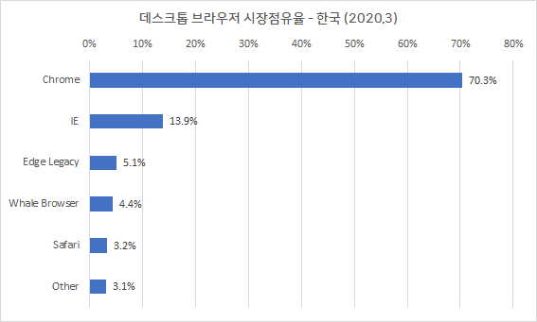
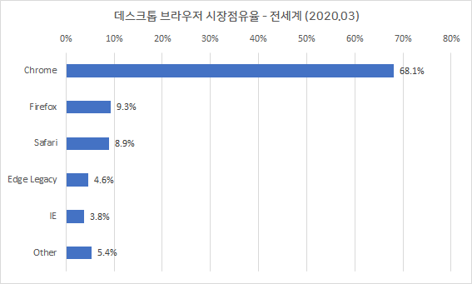
웹 표준을 준수하려면
1. 웹 표준을 준수한 퍼블리싱과 개발
2. 웹 브라우저(Web Browser),
사용자가 웹 서버의 하이퍼텍스트 문서를 볼 수 있도록 해 주는 클라이언트 프로그램으로
국/내외 시장 점유율 및 성능으로 크롬을 대부분 사용하고 있다.

Slide 21
웹 표준의 장점
웹 표준에 기준하여 웹 사이트를 제작하면 오래된 버전의 웹 브라우저에서도 콘텐츠가 적절하게 표시되고 웹 표준을 지원하는 최신의 기기나 환경에서도 항상 동일한 결과와 상위 호환성을 확보
할 수 있다.
웹접근성 수준의 향상
검색 친화적인 웹 구현
웹표준 준수시 다양한 브라우저 및 기기에대한 웹접근 및 호환성 향상
Meta요소를 이용한 문서의 정보제공 및 적절한 제목 사용, 의미에 맞는 마크업은
검색의 효율성 증대
웹표준
구조와 표현의 분리
손쉬운 유지 보수 비용 절감
테이블 레이아웃 복잡한 과거방식에서
새로운 마크업 구축으로 분리된 독립적
구현이 가능
구조와 표현을 분리하여 유지보수 코드만 리뉴얼, 소스의 경량화로 서버의 트래픽 및
비용감소

Slide 22
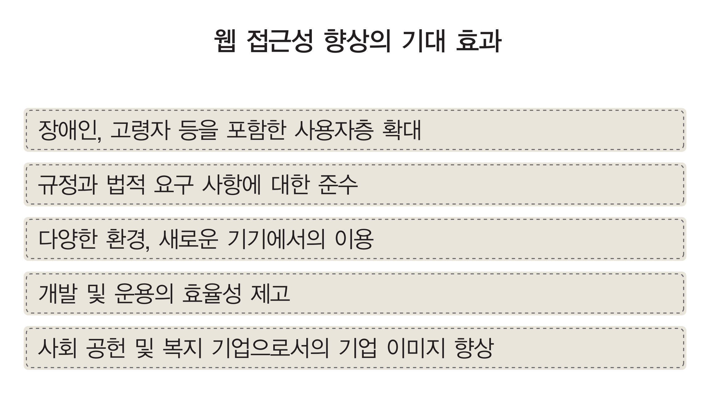
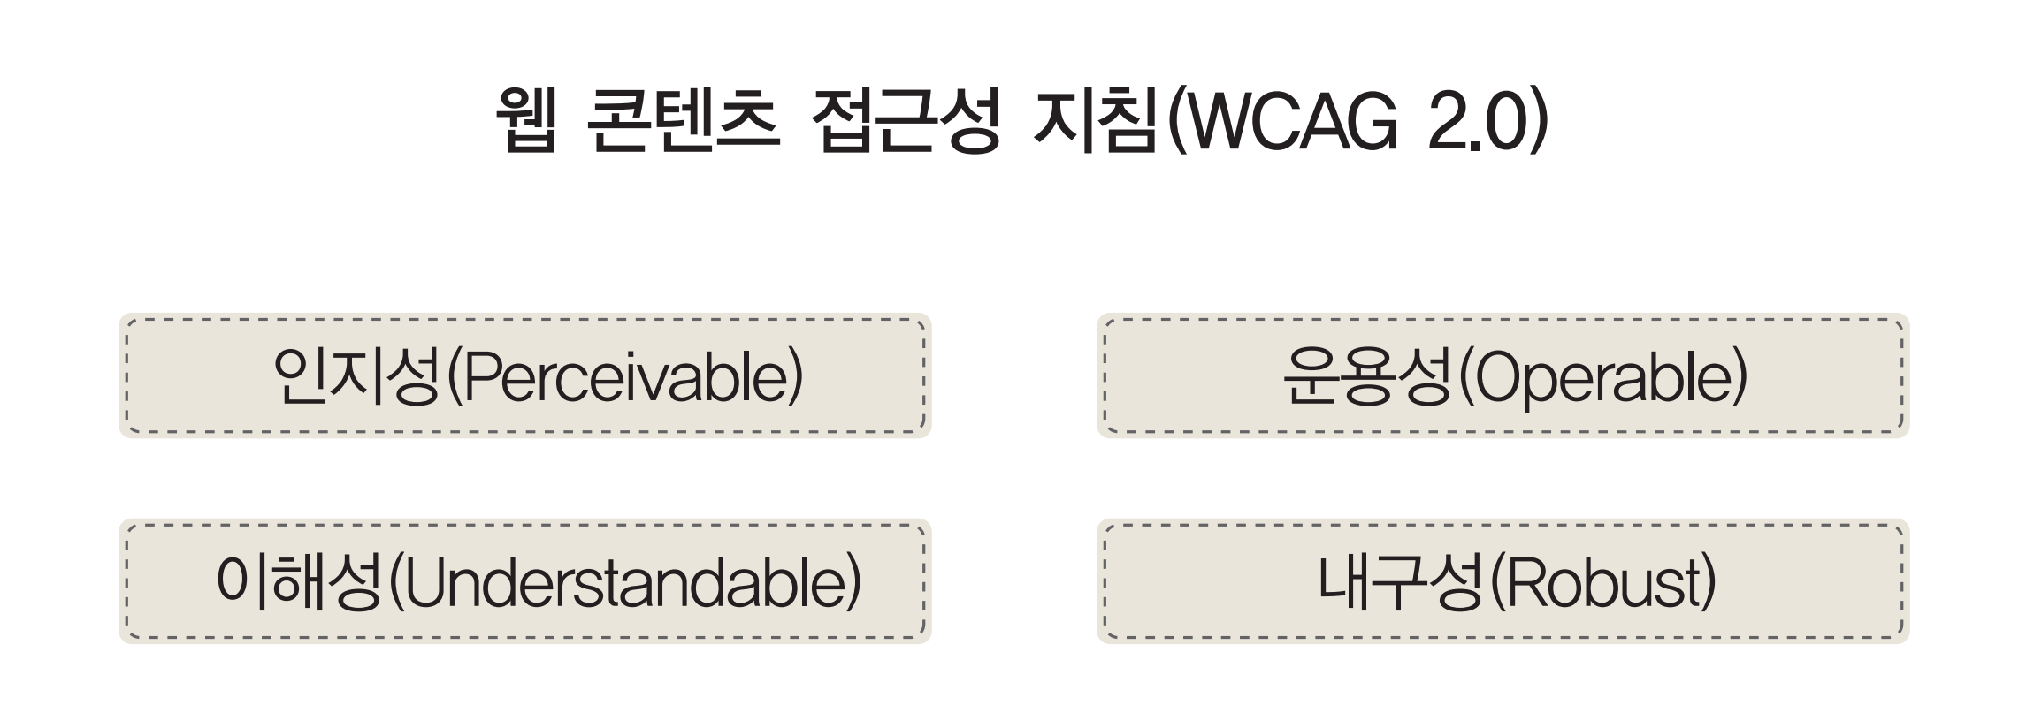
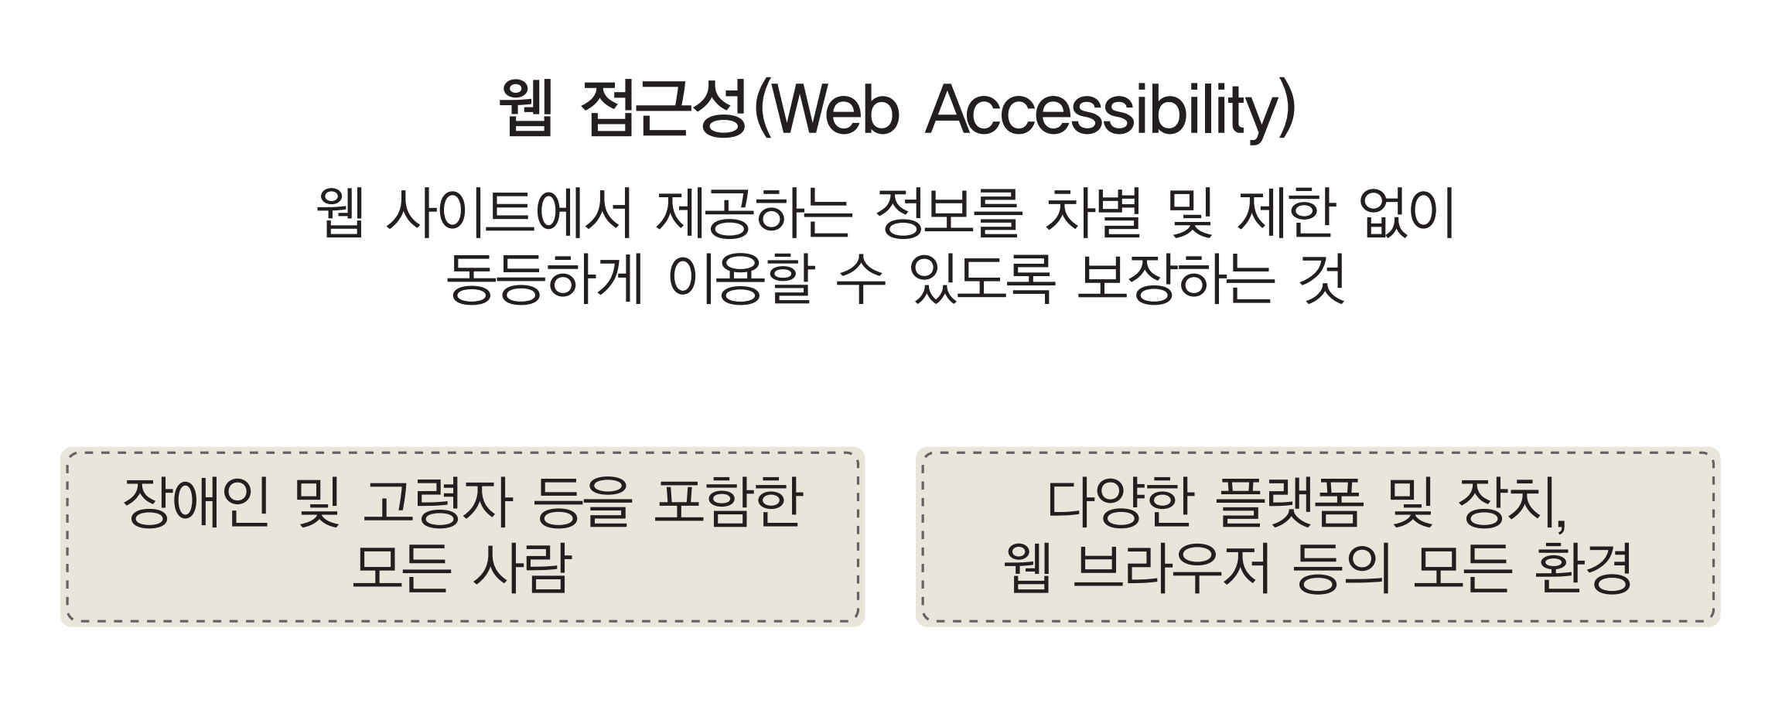
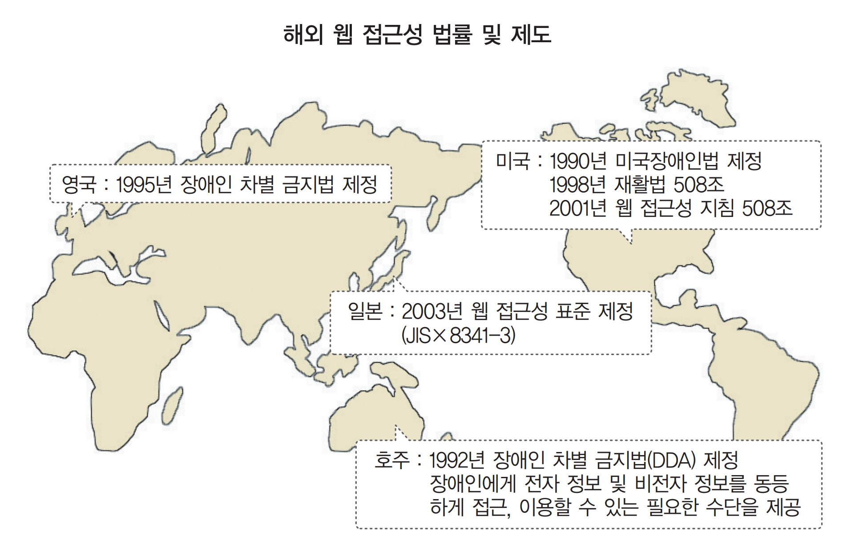
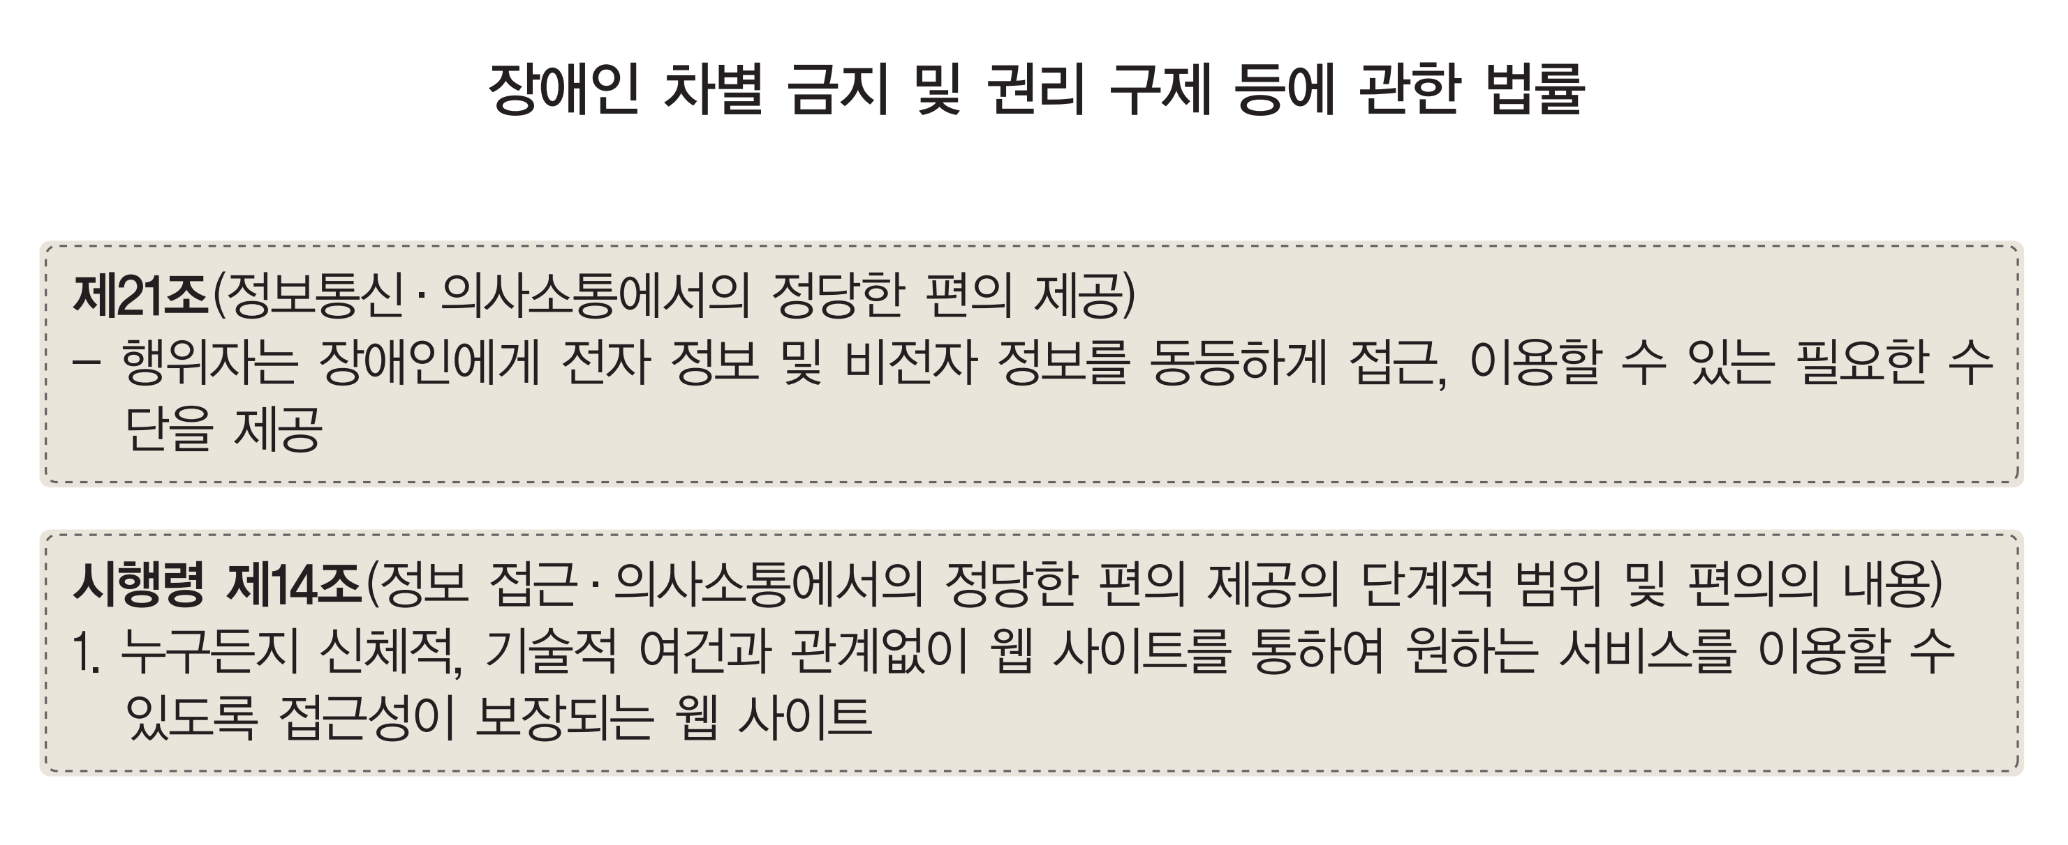
웹 접근성의 탄생

Slide 23
웹 접근성의 지침(WCAG)
1997년부터 ~ 현재
2009년부터 ~ 현재
해외
국내
웹의 표준화 관련 국제 기구인 월드 와이드 웹 컨소시엄(W3C)에서는 1990년대 중반 이후 폭발적으로 성장한 웹 서비스에서 장애인의 접근성에 관련된 문제가 발생하자, 1997년에 웹 접근성 이니셔티브(WAI)라는 산하 단체를 설립하여 이 문제를 전문적으로 연구하기 시작했습니다.
WAI는 웹 접근성을 위해 다양한 활동을 펼치고 있는데, 그 중의 하나가 ‘웹 접근성을 위한 지침’을 마련하는 것입니다
2009년 이후부터 ‘장차법’ (장애인 차별 금지 및
권리 구제 등에 관한 법률)의 적용 대상은 2009년 4월 11일부터 공공기관, 특수학교, 종합병원, 복지시설 등과 관련된 웹사이트에서 웹접근성 보장이 의무화되고, 2013년 부터는 모든 법인으로 단계별 확대 적용되기 때문에 5년안에 국내 대부분의 웹사이트에서 의무적으로 웹접근성을 준수해야 했습니다.
웹접근성을 준수하지 않을 경우 3년 이하의 징역이나
3천만원 이하의 벌금을 선고 받을 수 있습니다. 이제
법적 저촉을 받지않기 위해서라도 웹접근성은 반드시 준수해야 할 필수적인 요소가 되었습니다.
[널리] WCAG 2.1 전체 번역본 공개 (바로가기)
[웹접근성 연구소] 한국형 웹 컨텐츠 지침 2.1 (바로가기)

Slide 24
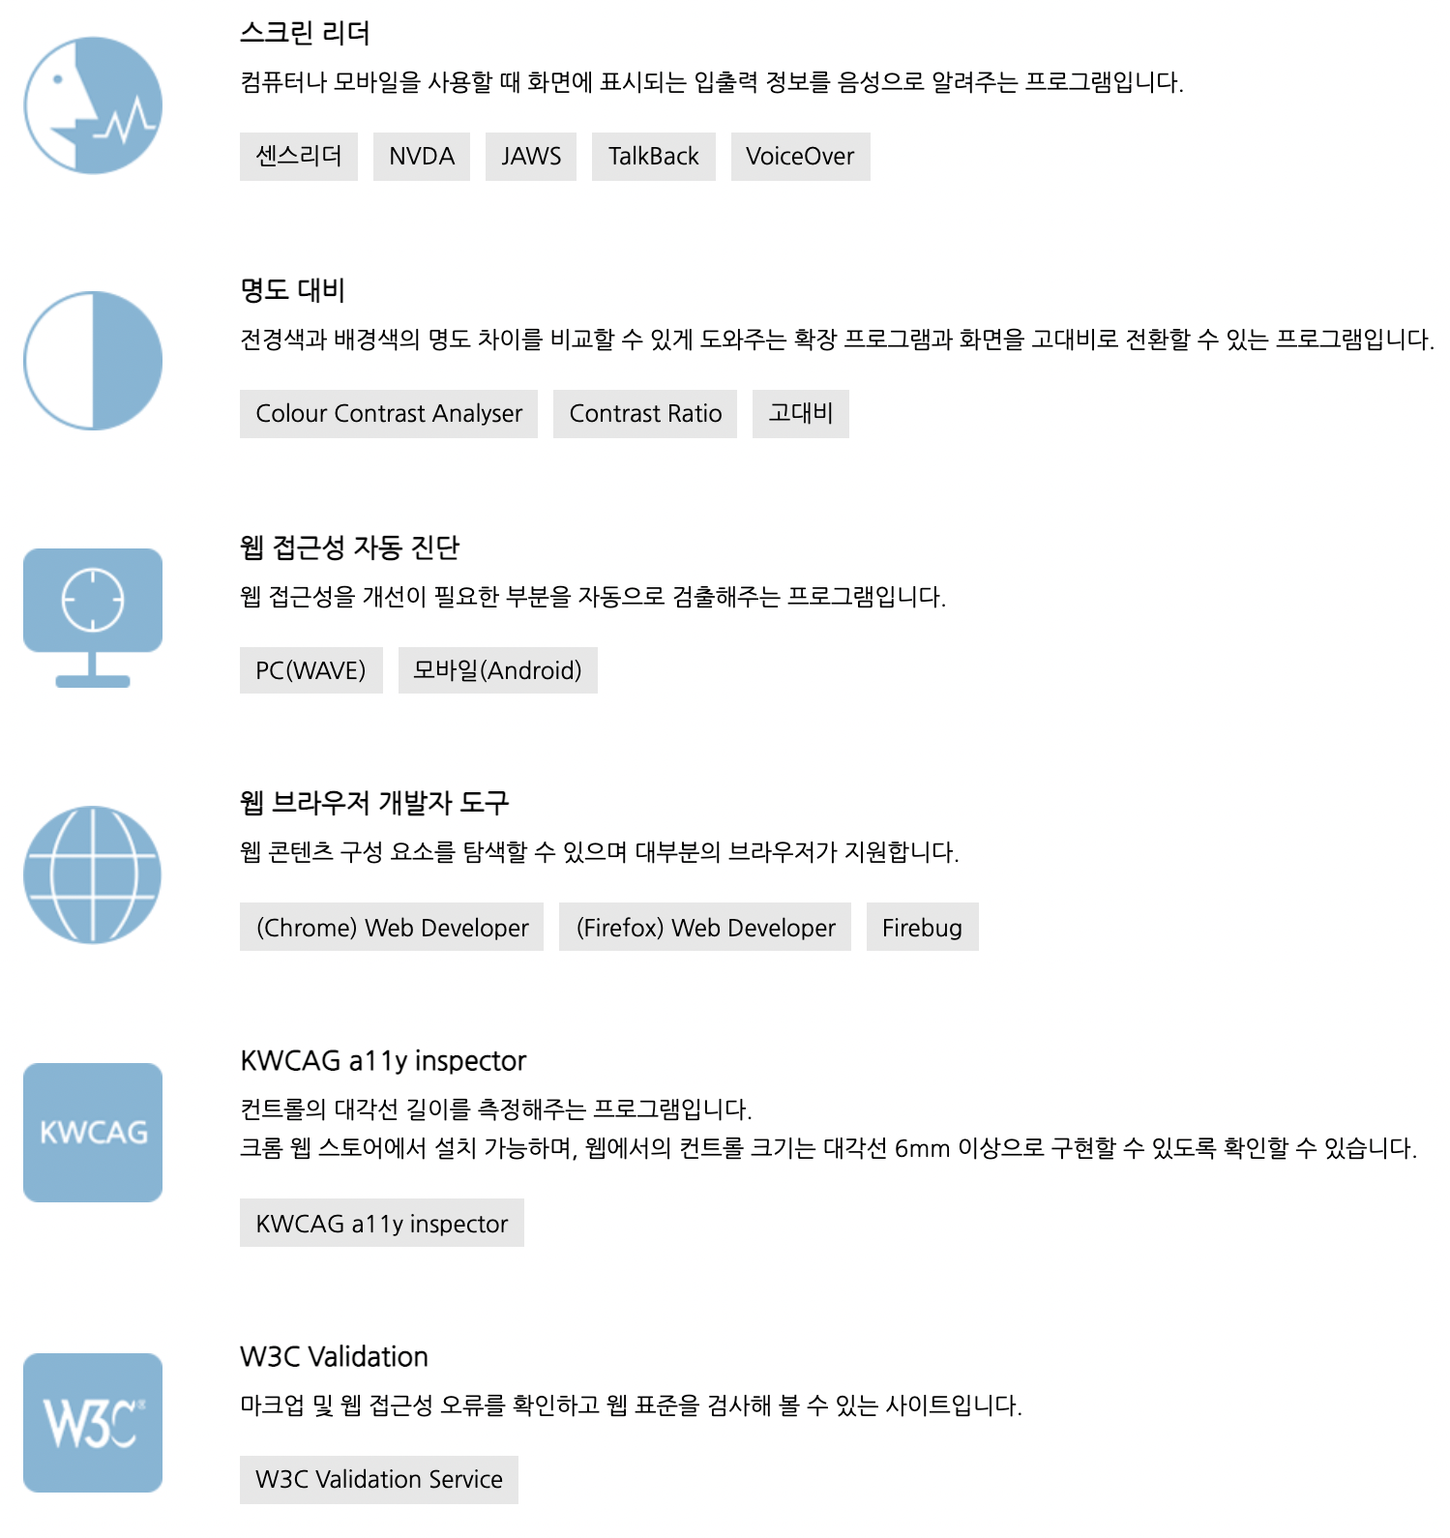
웹 접근성의 준수하려면
1. 웹 접근성 지침에 대한 이해와 학습
2. 웹 접근성 준수한 기획/디자인/개발
3. 웹 접근성 진단도구 활용
웹 접근성과 관련된 유용한 자료 모음
장애인차별금지 및 권리구제 등에 관한 법률 시행령 (2008년 4월 10일 제정)
정보접근성 향상을 위한 W3C 국제표준 WAI-ARIA 사례집
웹 접근성을 고려한 콘텐츠 제작 기법 2.0

Slide 25
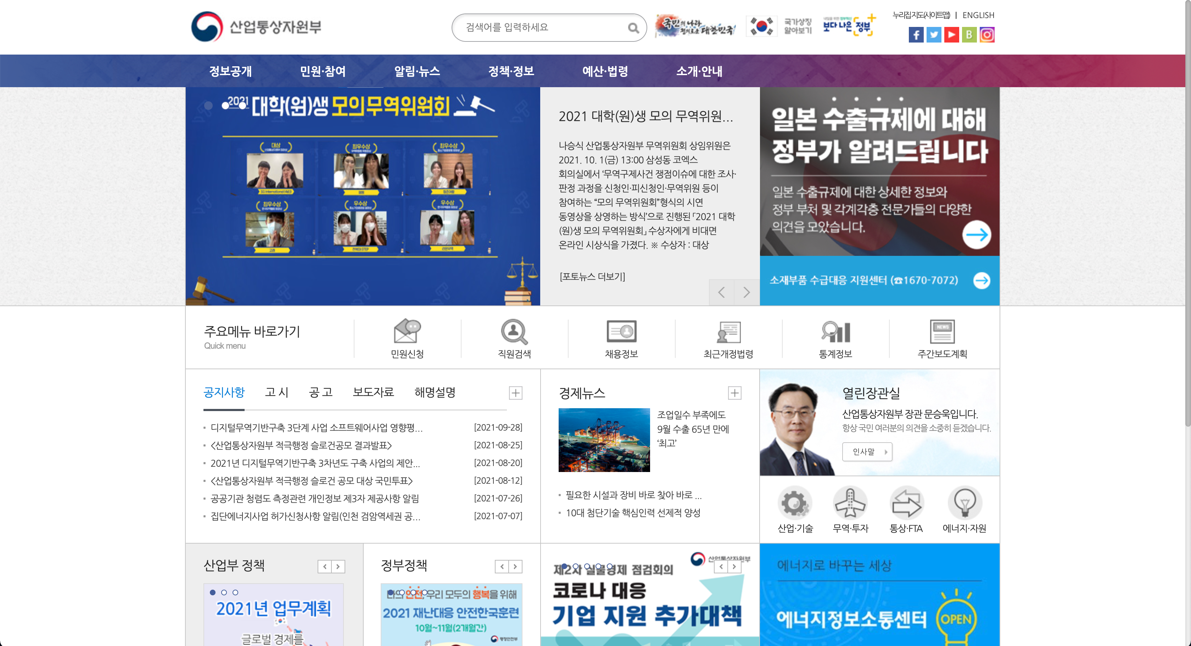
웹 페이지의 유형(포털형)
포털사이트(SI, SM)
1. 다양한 사람이 사용
2. 상단
로고,메뉴,검색
3. 배치(가운데)
주요컨텐츠 집약형으로
필요정보들을 메인에
노출시킴
4. 하단
조직관련정보, 링크 등
상하로 길고 좌우 여백이 넓은 편

Slide 26
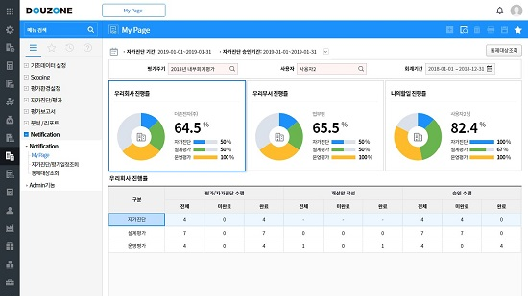
웹 페이지의 유형(시스템형)
업무시스템(KMS,EMS)
1. 관련된 사람만 사용
2. 상단
로고,메뉴,사용자 정보
3. 배치(가운데)
시스템 관련 데이터에
대하 대시보드, 차트
4. 왼쪽
메뉴구성
5. 하단
최소한 정보제공, 제외
화면에 꽉 차게 구성
스크롤은 최소화

Slide 27
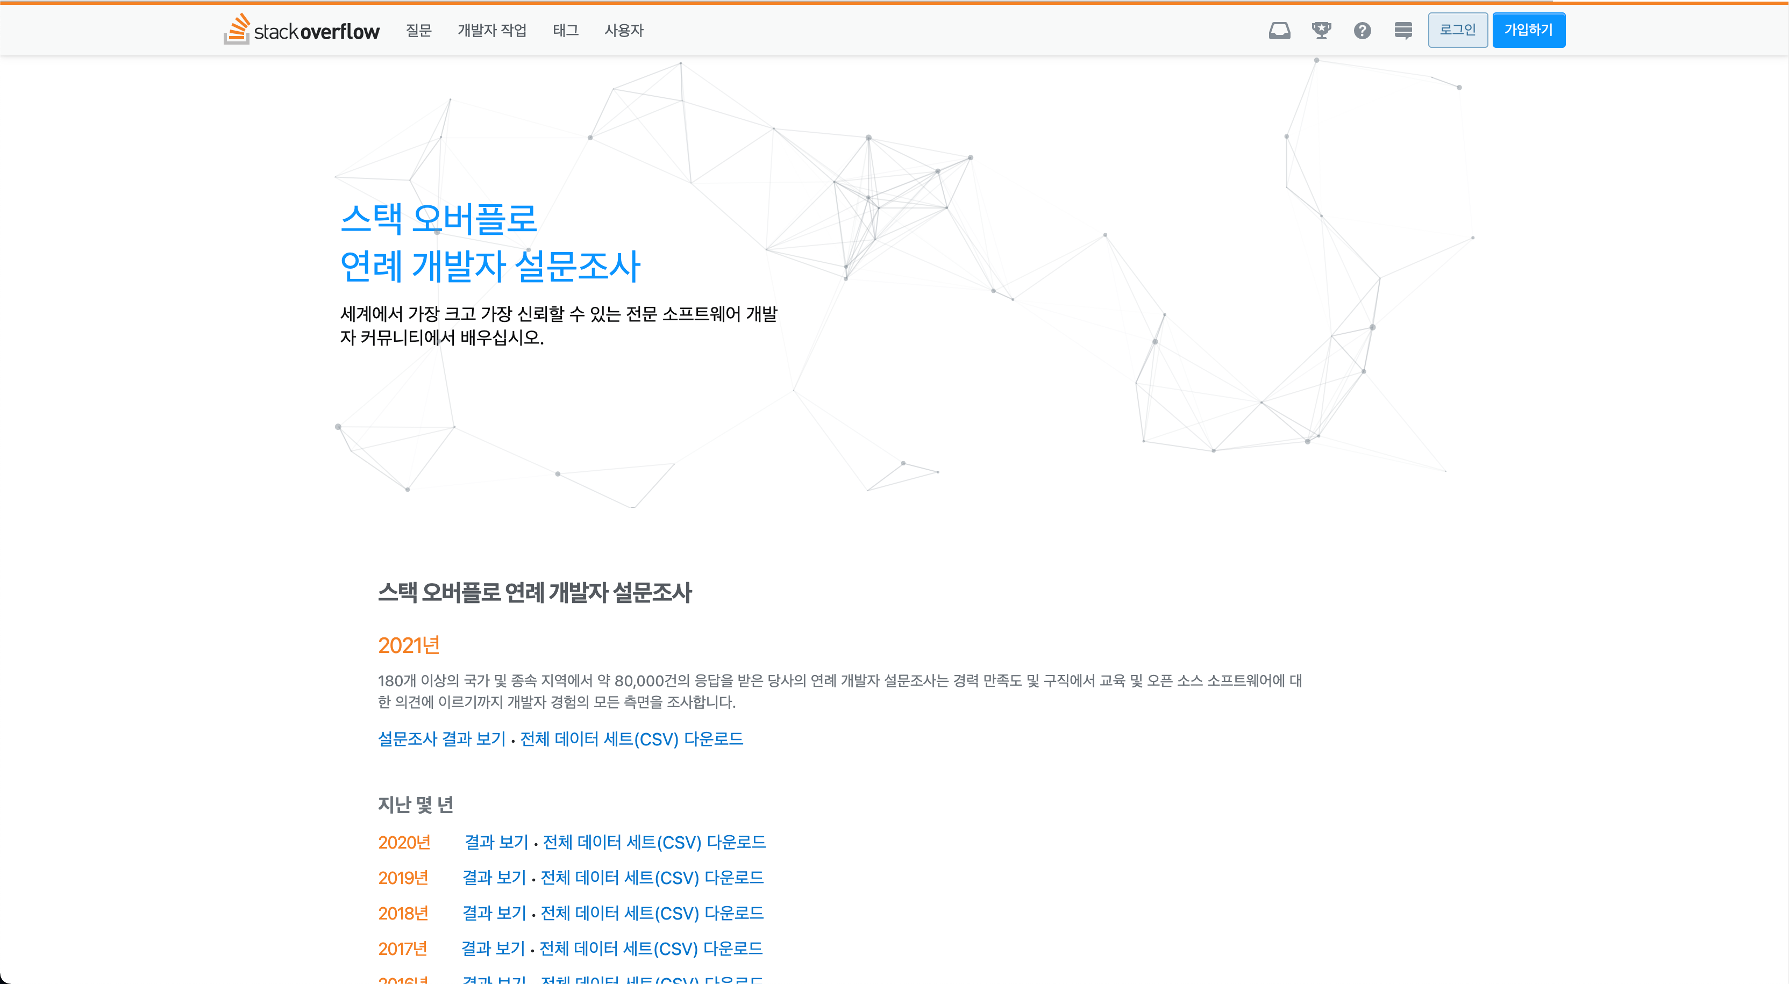
스택 오버플로(Stack Overflow)는
스택 익스체인지 네트워크의 대표적인 웹사이트로,^{[5][6]} 2008년 제프 앳우드와 조엘 스폴스키가^{[7][8]} 엑스퍼츠-익스체인지와 같은 초기 Q&A에 비해 더 개방된 웹사이트로서 스택 오버플로를 만들었다.
이 웹사이트의 이름은 2008년 4월 앳우드의 유명한 프로그래밍 블로그 "코딩 호러"(Coding Horror) 독자들의 투표에 의해 선정되었다.^{[9]}

Slide 28
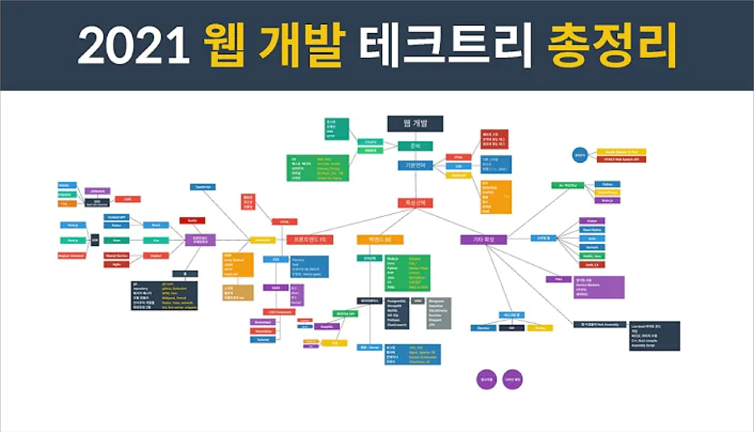

https://youtu.be/kjSZ7JKVdbQ

Slide 29
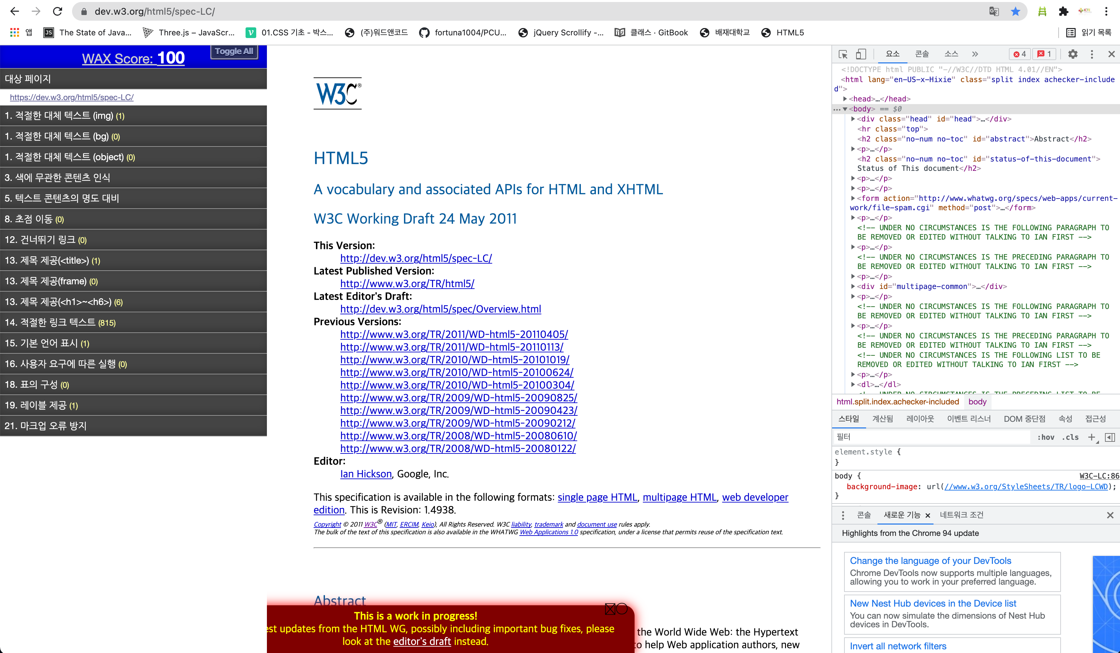

Chrome Browser
확장 아이콘
3
2
1
확장 툴
(OpenWax)
개발자도구
(개발소스의
오류, 버그 확인)
크롬의 장점
- 현존하는 브라우저 중
호환성이 가장 뛰어남
- 데이터 처리속도가 빠름
- 개발자도구 활용도높음
- 확장 툴 사용가능
(OpenWax, vue)
- 한글번역 동시 사용가능

Slide 30
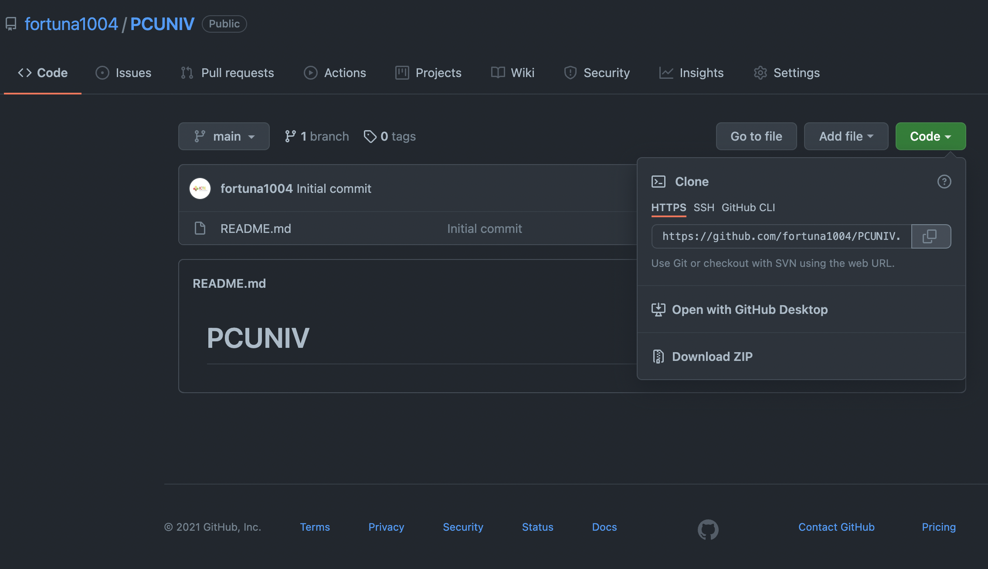
Git Repository 활용
GIT의 장점
- 전 세계 가장많은
사용자와 정보를 공유
- 관리 및 코웍이 편리함
- 히스토리 관리 및 코드
리뷰가 가능
- MIT 등 다양한 오픈소스
주소복사
https://github.com/fortuna1004/pcuniv.git

Slide 31
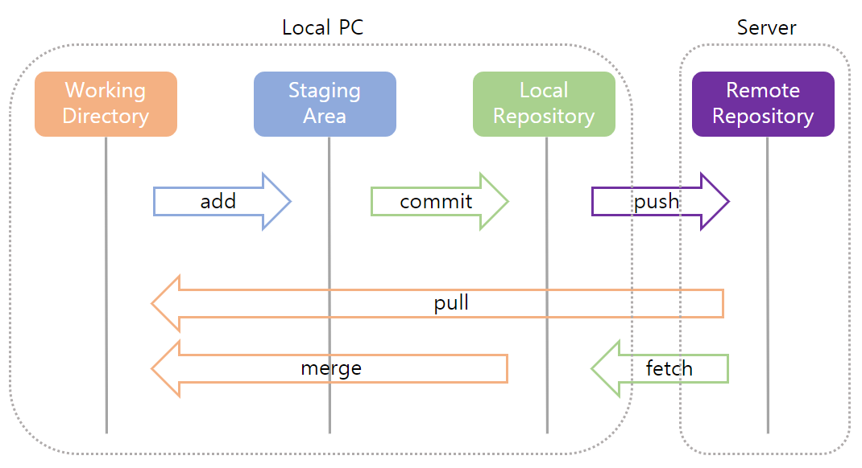
Git 용어정리
Repository : 저장소
Local Repository : 로컬 저장소
Remote Repository : 원격 저장소 Clone : 복제
Staging : 스테이징
Commit 할 파일을 선택하는 것 <-> Unstaging
Commit : 커밋
Staging 된 파일의 업데이트를 Fix(확정)하는 것
Push : 푸시
Commit 된 Snapshot(업데이트 완료된 상태)을
Remote Repository에 업로드(업데이트)하는 것
Pull : 풀
Fetch : 패치
Remote Repository의 상태를 가져오기만 하는 것
Merge : 머지
가져온 업데이트된 상태들을 하나로 합치는 것
Pull Request : 풀 리퀘스트 (PR)
각각 업데이트된 서로 다른 개발 내용을 Remote
Repository 관리자가 Merge 하도록 요청하는 것

Slide 32
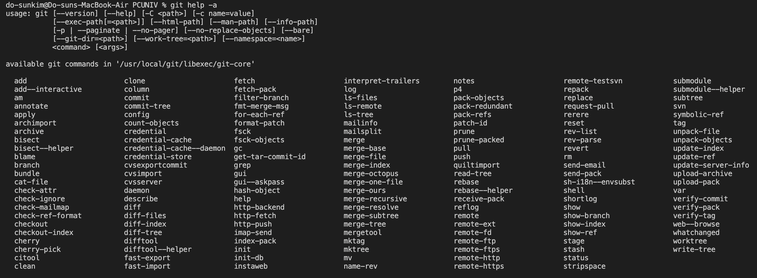
Git 용어정리
터미널 창에서 $git help -a 로 사용할 수 있는 git 용어목록을 확인
주소복사

Slide 33
Git Repository 활용
1. GIT 설치 : https://www.git-scm.com/downloads
2. GitHub 접속 : https://github.com/
3. 회원가입 후 개인 Repository 생성하기
4. 상단 메뉴 Terminal > New Terminal 아래문구 입력하여 연결
git remote add origin https://github.com/fortuna1004/PCUNIV.git
5. 회원가입 후 토큰을 생성 (개인 인증방법이 최근 변경)
2021년 8월 13일 부로 GitHub.com에서 Git 작업을 인증 할 때 더 이상 계정
암호를 허용하지 않으며, token-based authentication이 반드시 필요

Slide 34
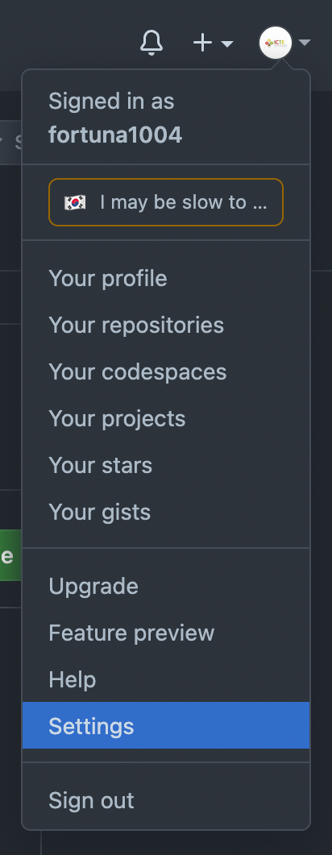
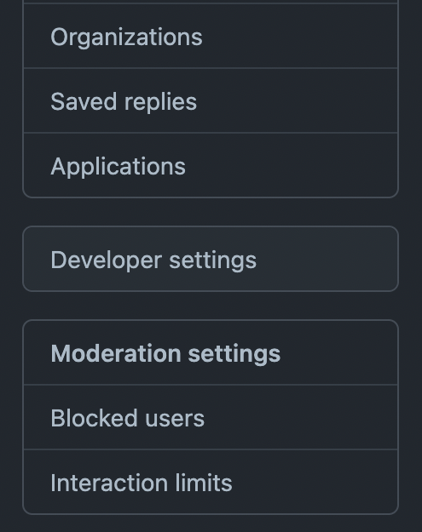
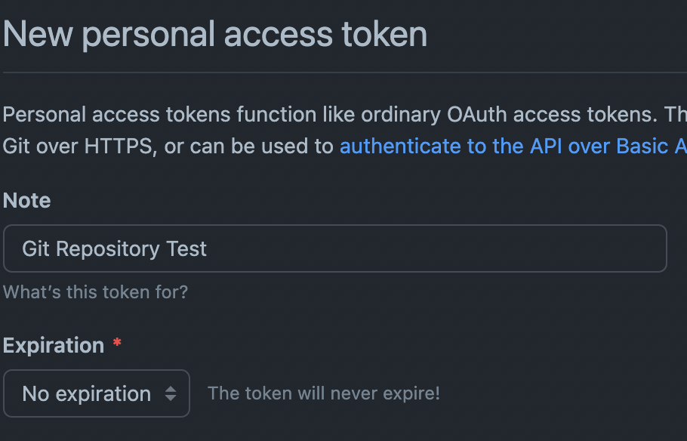

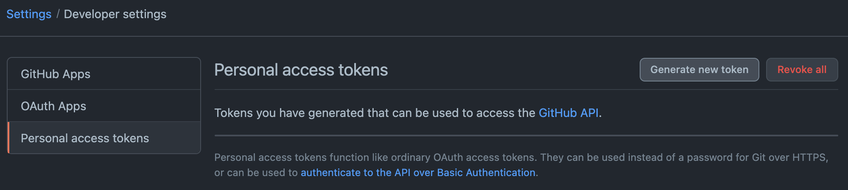
Git Repository 토큰생성
원하는 항목들 체크 후
repo
admin:repo_hook
delete_repo
2
⋏
4
⋏
원하는 노트로 입력
⋏
5
기한설정
1
3

Slide 35
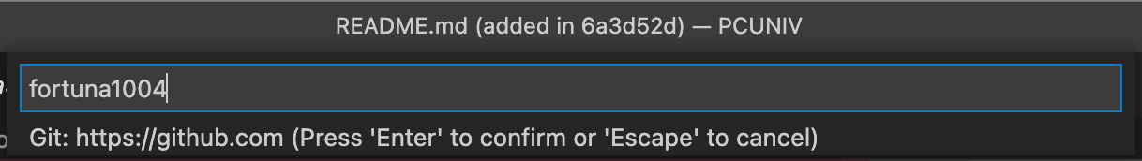
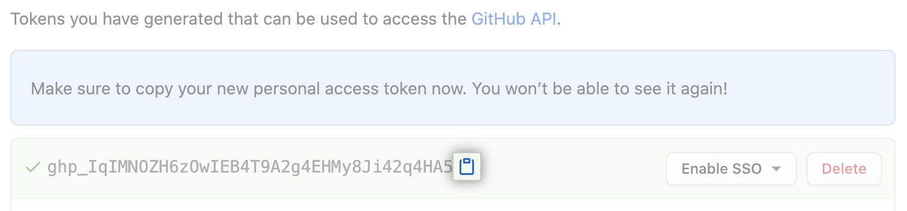
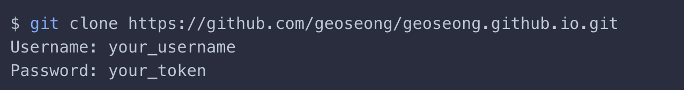
Git Repository 인증절차
1
신규: VS 에서 인증절차 진행, Name/Pw 인증
2
신규: 터미널에 에서 인증절차 진행
자신의 Git 주소 입력
토큰 생성 후 따로 저장해야, 필요할 때 인증!
3
기존: 리포지토리에 존재하던 비밀번호 세팅을 personal access token으로 바꾸기

Slide 36
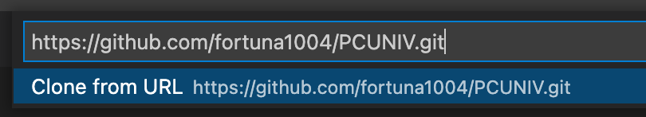
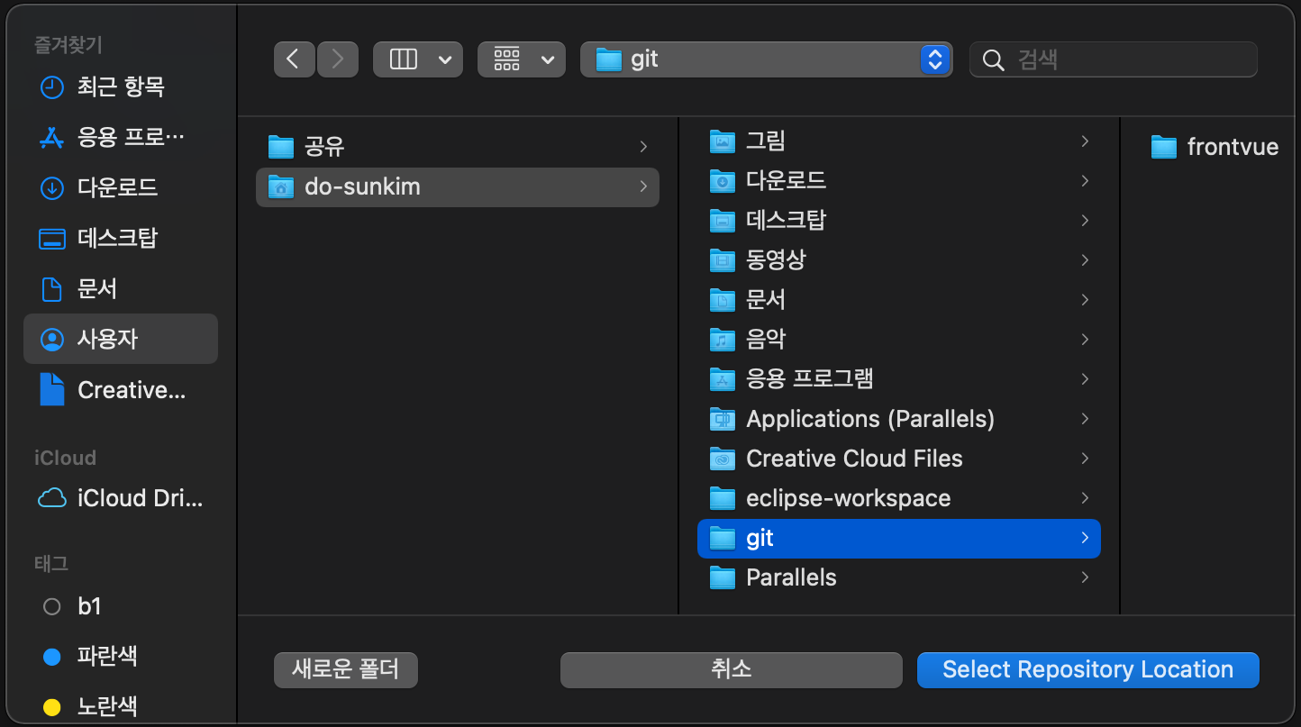
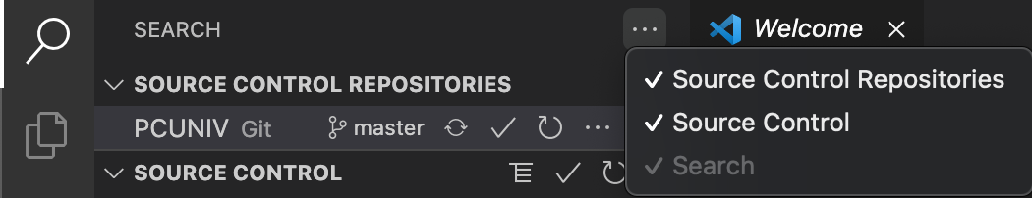
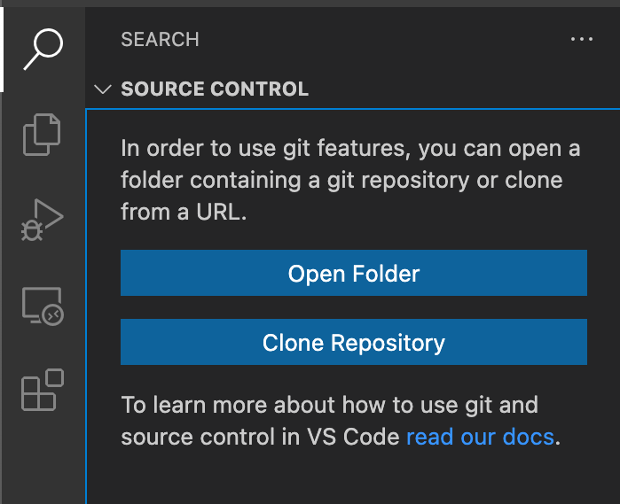
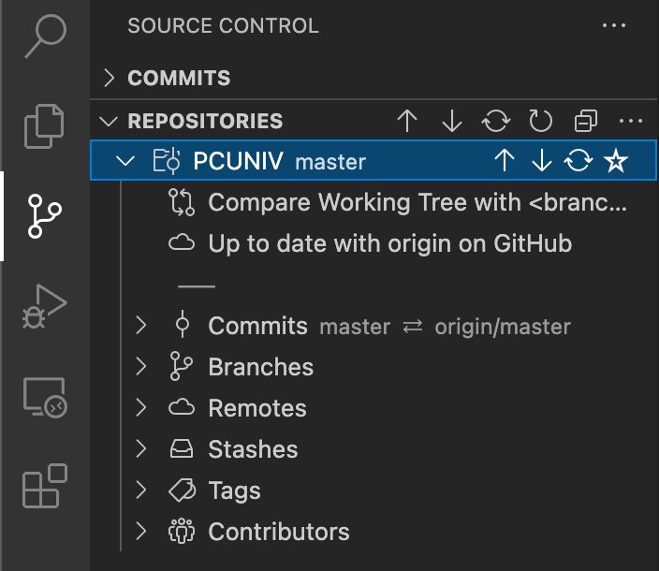
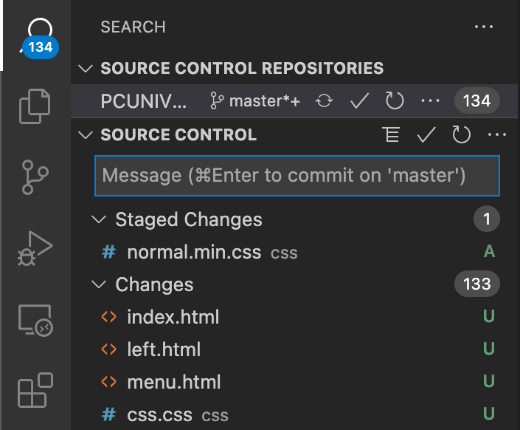
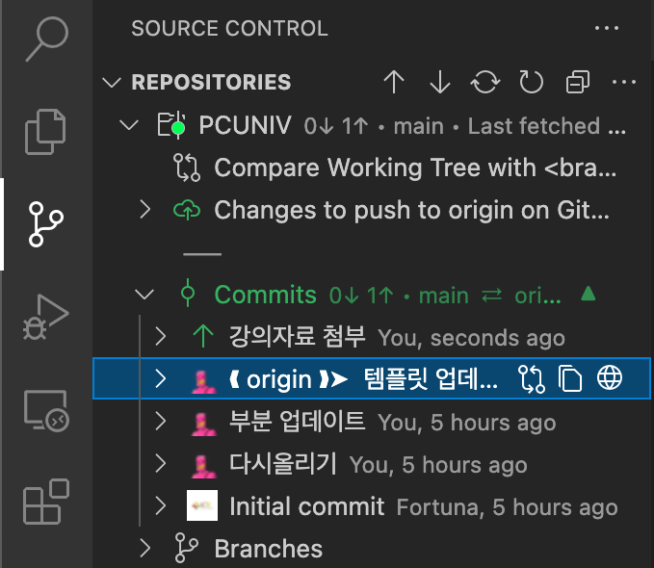
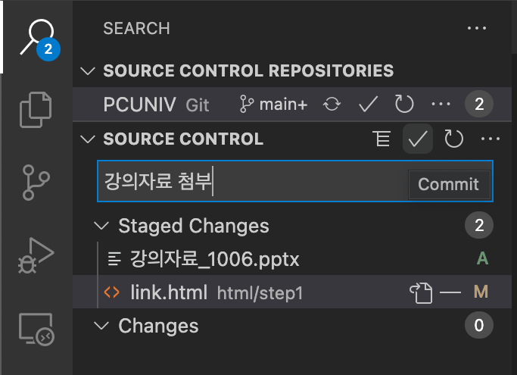
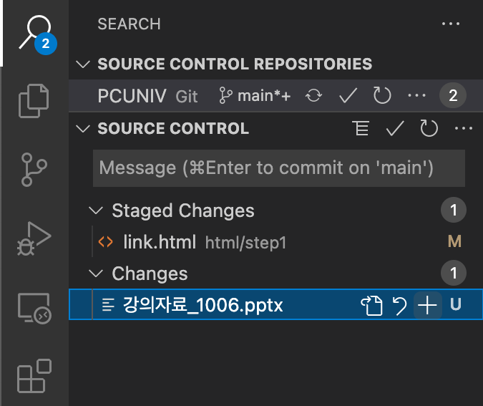
Visual Studio Code 연동
2
3
1
버튼클릭 연동할 Git 주소 입력 또는
터미널 창에 입력 $ git clone 주소
로컬 저장소 선택 후 연결확인 또는
터미널 직접 입력 $ git remote add origin 주소
Commit 할 폴더나 파일 추가 후
Stage에 commit 실행 (+클릭)
입력 후 C + 엔터
메세지 입력
커밋내용
확인 후 Push

Slide 37
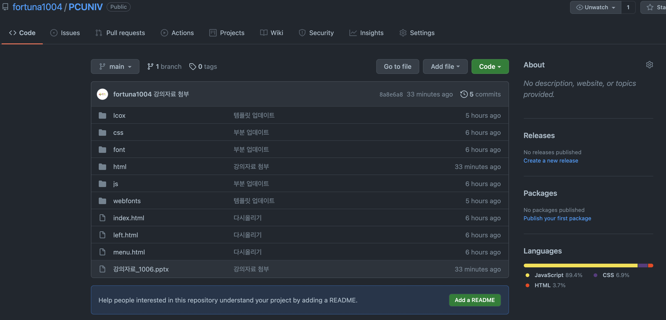
Visual Studio Code 연동
최종으로 올라간 파일을 확인

